Slide 1
SEL SARAF DAN IMPULS SARAF

Slide 2
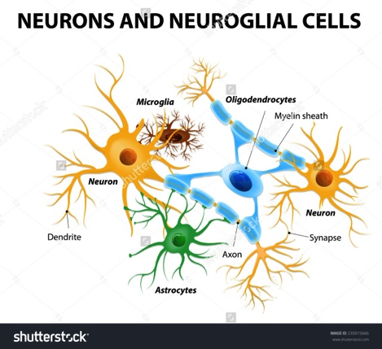
SISTEM SARAF
Ada 2 macam :
Glia
Neuron : Menerima informasi dan mentransmisi ke sel lain

Slide 3
STRUKTUR SEL HEWAN
Membrane : sebuah struktur yang memisahkan interior sel dengan lingkungan luar.
Nucleus : terdiri dari chromosomes yang berfungsi sebagai pusat pengendali aktivitas sel
Mitochondria : meyediakan energi agar sel dapat bekerja
Ribosomes : berfungsi sebagai sintesis protein
Endoplasmic reticulum : sebagai alat transportasi zat-zat yang ada dalam sel itu sendiri

Slide 4
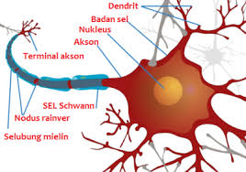
STRUKTUR NEURON
Dendrites
Soma
Axon
Presynaptic terminals

Slide 5
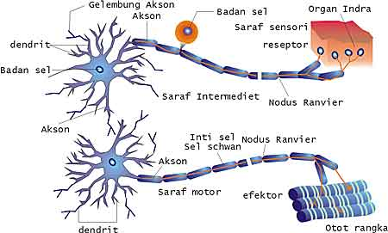
STRUKTUR NEURON
Notes:
Motor neuron : menerima ransangan dari neuron lain melalui dendrite dan melakukan impuls melalui axon ke otot.
Sensori neuron : ujung yg sensitive untuk menghasilkan stimulasi yg bervariasi, suara, sentuhan

Slide 6
Dendrites : cabang-cabang kecil. Permukaannya dilapisin dg synaptic receptors dimana dendrites menerima informasi dari neuron yang lain.
Soma : terdiri dari nucleus, ribosomes, mitochondria, dll
Axon : pengirim pesan. Sebuah saraf dapat memiliki banyak dendrites tapi ga lebih dari satu axon.

Slide 7
GLIA
Sel-sel yang tidak berperan secara langsung dalam pengolahan informasi dan berfungsi untuk menyuplai kebutuhan sel.
Glia ada beberapa macam dengan fungsi yang berbeda-beda.
Glia lebih kecil namun lebih banyak dari jumlah neuron

Slide 8
GLIA
Astrocytes : membantu sinkronisasi aktivitas axon dan memungkinkan untuk mengirim pesan.
Microglia : meghilangkan material seperti virus, jamur dan microorganisme yg lain
Oligodendrocytes : membentuk myelin sheaths .

Slide 9
Sawar Darah Otak (The Blood-Brain Barrier)
Meskipun otak seperti organ lainnya, yang membutuhkan asupan nutrisi dari darah, banyak bahan kimia yang tidak bisa melewati dari darah ke otak. Mekanisme yang tetap menjaga bahan kimia keluar dari vertebrata otak dikenal sebagai Sawar Darah Otak.

Slide 10
Kenapa Kita Membutuhkan Sawar Darah Otak?
Ketika virus menyerbu sebuah sel, mekanisme didalam sel menolak partikel virus melalui membran sehingga sistem imun dapat menemukannya. Ketika sel-sel sistem imun mengidentifikasi sebuah virus, mereka akan membunuhnya dan juga sel mengandungnya. Maksudnya, sebuah sel yang mengekspos virus melalui membrannya mengatakan, “Lihat, sistem imun, saya terinfeksi virus ini. Bunuh saya, selamatkan yang lain.”
Rencana ini bekerja dengan baik jika sel yang terinfeksi virus adalah sel kulit atau sel darah yang dapat digantikan dengan mudah oleh tubuh. Namun, dengan sedikit pengecualian otak vertebrata tidak mengganti neuron yang rusak. Untuk meminimalisir resiko kerusakan otak yang tidak bisa diganti, tubuh membangun dinding sepanjang pembuluh darah otak. Dinding ini menangkis beberapa virus, bakteri, dan zat kimia berbahaya, namun juga banyak nutrisi.

Slide 11
“Apa yang terjadi jika virus memasuki sistem syaraf?”. Virus tertentu, seperti virus rabies, menghindari penghalang darah otak, menginfeksi otak, dan menyebabkan kematian. Untuk beberapa virus lainnya yang memasuki sistem syaraf, mikroglia dan mekanisme virus lain yang menyerang atau memperlambat reproduksi mereka tanpa membunuh neuron yang mereka tempati (Binder & Griffin, 2001). Namun, virus yang masuk ke sistem syaraf anda mungkin tetap dengan anda untuk hidup. Contohnya, virus yang bertanggung jawab untuk cacar air dan herpes zoster masuk sel sumsum tulang belakang. Tidak peduli seberapa efektifnya sistem serangan kekebalan tubuh diluar sistem saraf, partikel virus tetap di sumsum tulang belakang, mereka dapat muncul dekade kemudian. Yang sama berlaku untuk virus yang menyebabkan herpes genital.

Slide 12
Cara Kerja Sawar Darah Otak
Otak memiliki beberapa mekanisme untuk memungkinkan zat kimia tertentu melintas melalui sel endotel. Pertama, molekul bermuatan kecil, termasuk oksigen dan karbon dioksida, bebas melintas. Air melewati protein khusus disaluran dinding dari sel endotel. Kedua, molekul yang larut dalam lemak dari membran juga melintas dengan pasif. Contohnya, vitamin A & D.
Untuk bahan kimia penting tertentu lainnya, otak menggunakan transpor aktif, proses dimediasi protein yang mengeluarkan energi untuk memompa bahan kimia dari darah ke otak. Bahan kimia yang aktif diangkut ke otak termasuk glukosa (bahan bakar utama otak), asam amino (blok bangunan protein), purin, kolin, beberapa vitamin, zat besi, dan hormon tertentu.

Slide 13
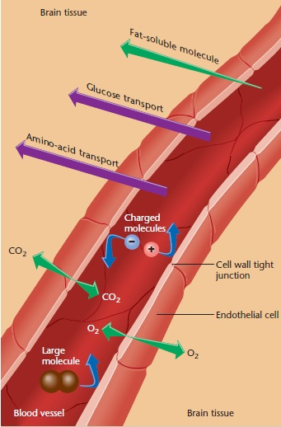
Kebanyakan molekul besar dan molekul bermuatan listrik tidak bisa melintas dari darah ke otak. Molekul bermuatan seperti O₂ dan CO₂ melintas dengan mudah; sehingga molekul bisa larut dalam lemak tertentu. Sistem transportasi aktif memompa glukosa dan asam amino tertentu ke membran.

Slide 14
Sawar darah otak penting untuk kesehatan. Pada orang dengan penyakit Alzheimer atau kondisi yang sama, sel-sel endotel yang melapisi pembuluh darah otak menyusut, dan bahan kimia berbahaya masuk ke otak. Namun, hambatan juga menimbulkan kesulitan dalam kedokteran karena terus keluar banyak pengobatan. Misalnya, kanker otak sulit untuk diobati karena hampir semua obat yang digunakan untuk kemoterapi gagal melewati sawar darah otak.

Slide 15
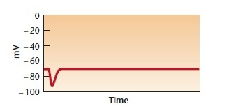
Tindakan Potensi (The Action Potential)
Kita bisa mengukur potensi neuron dengan microelectrode. Ketika selaput akson sedang istirahat, rekaman menunjukan potensi negatif didalam akson. Jika kita sekarang menggunakan elektroda lain untuk menerapkan muatan negatif, kita dapat meningkatkan muatan negatif di dalam neuron. Perubahan itu disebut hiperpolarisasi, yang berarti peningkatan polarisasi. Setelah stimulasi buatan berhenti, beban kembali ke tingkat asli. Rekaman terlihat seperti ini:

Slide 16
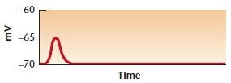
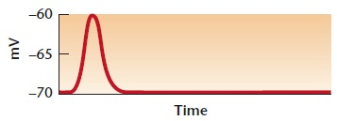
Sekarang, mari menerapkan arus ke depolaris neuron, polarisasi yang berkurang menuju nol. Jika kita menerapkan arus depolaris yang kecil, kita mendapatkan hasil seperti ini:
Dengan sedikit kekuatan arus depolaris, potensi sedikit naik namun balik lagi seperti semula :

Slide 17
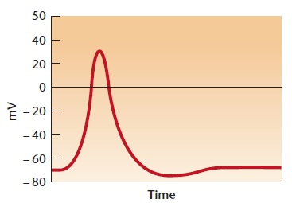
Sekarang mari gunakan sebuah aliran yang lebih stabil dan kuat: Stimulasi diluar level tertentu yang biasa disebut ambang eksitasi dari perangsangan menghasilkan depolarisasi dari membran yang sangat besar. Ketika potensinya mencapai ambang, membran dengan tiba-tiba membuka saluran-saluran sodiumnya dan mempersilahkan aliran deras ion-ion melalui membrannya. Potensinya sangat jauh lebih tinggi dari kekuatan stimulus:

Slide 18
Stimulasi arus yang sepadanvmenghasilkan respon kecil sebanding dengan jumlah arus. Setiap stimulasi yang diluar ambang batas, terlepas dari seberapa jauh stimulasi itu tetap menghasilkan respon yang sama, seperti yang baru saja ditampilkan.Respon tersebut menghasilkan depolarisasi cepat dan menghasilkan sedikit pembalikan dari polarisasi biasa, yang disebut sebagai potensial aksi. Hasil dari potensial aksi adalah +30 mV dalam ilustrasi ini, mereka bervariasi dari satu akson ke akson yang lain, tetapi tetap konsisten untuk satu akson yang diberikan.

Slide 19
Local Neurons
Akson membentuk tindakan potensi. Tetapi ada beberapa saraf yang tidak memiliki akson. Dan saraf yang tidak memiliki akson biasa disebut dengan Local Neuorons (syaraf lokal)

Slide 20
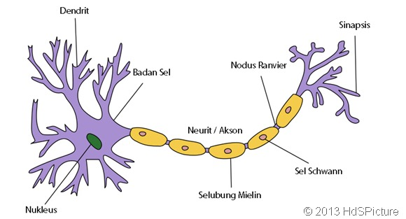

Slide 21
Local neurons (Syaraf setempat) memiliki bentuk yang kecil dan tidak mempunyai akson.
Syaraf yang tidak mempunyai akson hanya akan bertukar informasi dengan syaraf-syaraf terdekat.
Syaraf-syaraf ini memang berbentuk kecil tetapi sangat penting.

Slide 22
Syaraf lokal yang mendapat informasi dari syaraf lain dan menghasilkan energy bertingkat (graded potential), energy mimbran yang berubah-ubah ukuran tanpa mengikuti semua hukum.
Saat syaraf lokal terangsang, syaraf local tersebut bisa terdepolarisasi atau terhiperpolarisasi tergantung intensitas rangsangan.
Perubahan energy mimbran mengalir ke area-area sel terdekat, ke semua arah, dan membusuk secara bertahap seiring jalan.

